Slide 1



Nové modulové výukové a inovativní programy - zvýšení kvality ve vzdělávání
INVESTICE DO ROZVOJE VZDĚLÁVÁNÍ
CZ.1.07/1.1.10/01.0063
Tento projekt je spolufinancován Evropským sociálním fondem a státním rozpočtem ČR

Slide 2
Na co myslím
VV, 7.ročník
Mgr. Zdenka Meškánová

Slide 3
Téma: Hlava je to hlavní
Námět: Co nosím v hlavě, na co myslím
Úkol: Vyjádřit zajímavou kresbou své
myšlenky
Technika: Kresba tužkou

Slide 4
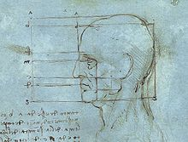
Hlava je v anatomii označení pro přední část těla živočichů. Její součástí je obvykle mozek, oči, uši, nos a ústa které zajišťují některé smyslové funkce; zejména chuť, čich, sluch a zrak jsou obvykle zprostředkovány pouze prostřednictvím orgánů hlavy. Někteří velmi primitivní živočichové hlavu nemají (např. žížaly).
U obratlovců je vnitřek hlavy chráněn lebkou která je pohyblivě spojena s páteří, a je z anatomického hlediska nejsložitější částí jejich těla.
lidská hlava, nákres Leonarda da Vinci

Slide 5
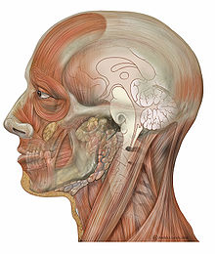
Hlava je horní část lidského těla nad krkem, ve které se nachází většina smyslových orgánů společně s centrem nervové soustavy - mozkem. Nacházejí se zde centra zraku (oči), sluchu (uši), chuti (chuťové pohárky na jazyku), čichu (nos) a velmi jemné hmatové zakončení po celém obličeji (nejvíce v oblasti úst). Většina těchto center je umístěna v oblasti obličeje.
Nachází se zde i otvor pro přijímání potravy (ústa) a zároveň i pro dýchání (nos a ústa).

Slide 6
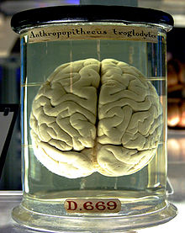
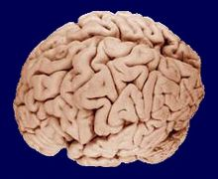

Slide 7
Co nosím v hlavě?
Opravdu
Pomyslně
Říkej rčení:
„Má hlavu plnou černých myšlenek“
„ další…..
Jak by se to dalo znázornit, nakreslit?

Slide 8
Úkol: Nakresli vlastní hlavu a znázorni, o čem tvá hlava přemýšlí
Přitiskni se na čtvrtku a spolužák tvůj obrys obtáhne tužkou
Vznikl obraz hlavy, kterému říkáme profil = pohled ze strany, z boku; zřetelně zobrazuje obrys nosu, brady, čela a uší, vyklenutí lebky, temena
Vymysli způsob, jak znázornit, o čem tvá hlava přemýšlí; můžeš vyjádřit i některé rčení

Slide 9
Zdroje:
Igor Zhoř: Výtvarná výchova v projektech I, Tobiáš 1995
Wikipedia
http://cs.wikipedia.org/wiki/Hlava_(%C4%8Dlov%C4%9Bk)

